Slide 1

Web应用基础设施
湖南科技大学
计算机学院
陈向

Slide 2
Web 开发的第一原则
始终打开你的网络浏览器上的开发者控制台。
在macOS上，通过F12或同时按下option-cmd-i来打开控制台。
在Windows或Linux上，通过F12或同时按ctrl-shift-i来打开控制台。控制台也可以通过上下文菜单打开。
在开发 Web 应用时，请记住始终保持打开开发者控制台。

Slide 3
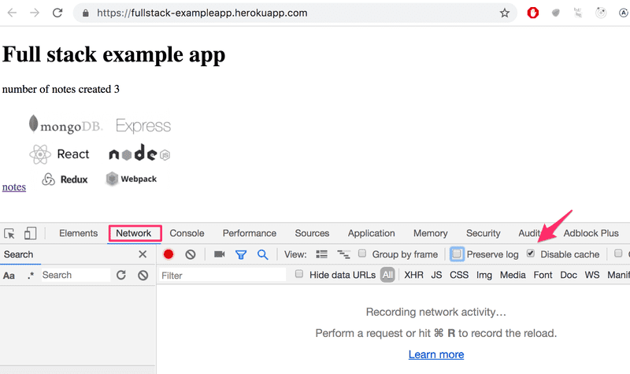
确保Network（网络）标签打开，并选中 Disable cache（禁用缓存）选项，如图。Preserve log（保存日志）也很有用：它可以在重新加载页面时保存应用打印的日志。
⚠️:在开发中，最重要的标签是Console（控制台）标签。然而，在这个介绍中，我们将大量使用Network标签。

Slide 4
目录
HTTP GET
Traditional web applications
Running application logic in the browser
Event handlers and Callback functions
Document Object Model or DOM
Manipulating the document-object from console
CSS
Loading a page containing JavaScript - review
Forms and HTTP POST
AJAX
Single page app
JavaScript-libraries
Full stack web development

Slide 5
HTTP GET
服务器和 Web 浏览器使用HTTP协议相互通信。Network（网络）标签显示了浏览器和服务器的通信方式。
当你重新加载页面时（按F5键或浏览器上的↻符号），控制台将显示有两个事件发生：
浏览器已经从服务器获取了studies.cs.helsinki.fi/exampleapp页面的内容
并已下载了图片kuva.png。

Slide 6
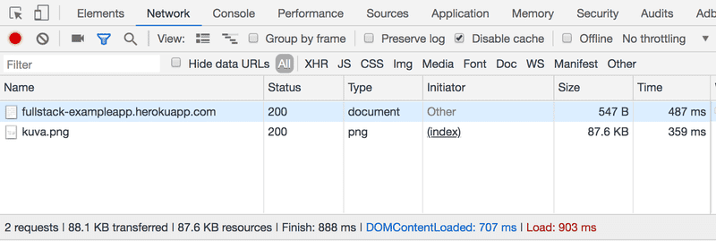
在小屏幕上，你可能要放大控制台窗口才能看到这些。点击第一个事件可以看到更多关于本次请求的细节。

Slide 7
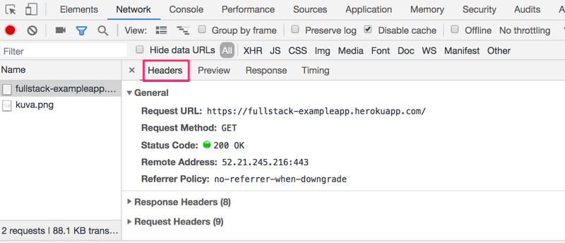
上半部分，General中的内容，显示浏览器使用GET方法向地址https://studies.cs.helsinki.fi/exampleapp发送了一个请求(地址是截图时的，现在已经略有改变)，并且请求是成功的，因为服务器的响应状态代码 为200。

Slide 8
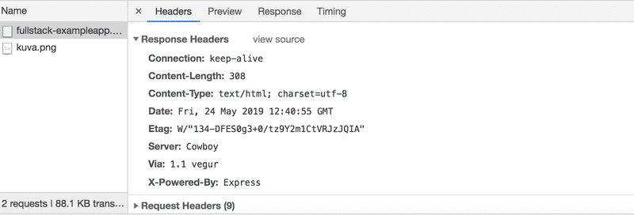
浏览器的请求（request）和服务器的响应（response）有几个头信息。
上面的响应头Response headers告诉我们，例如，响应的字节大小，以及响应的确切时间。一个重要的头信息Content-Type告诉我们，响应是一个utf-8格式的文本文件，其内容已经用HTML格式化。这样，浏览器就知道这个响应是一个普通的HTML页面，并将其 "像一个网页一样" 渲染到浏览器。

Slide 9
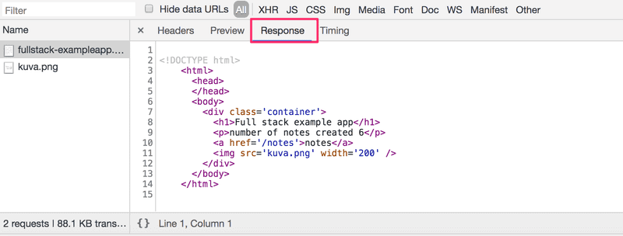
Response标签显示了响应数据，是一个普通的HTML页面。body部分决定了渲染到屏幕上的页面的结构。
这个页面包含一个div元素，它又包含一个标题，一个指向页面notes的链接，以及一个img标签，并显示创建的笔记数量。

Slide 10
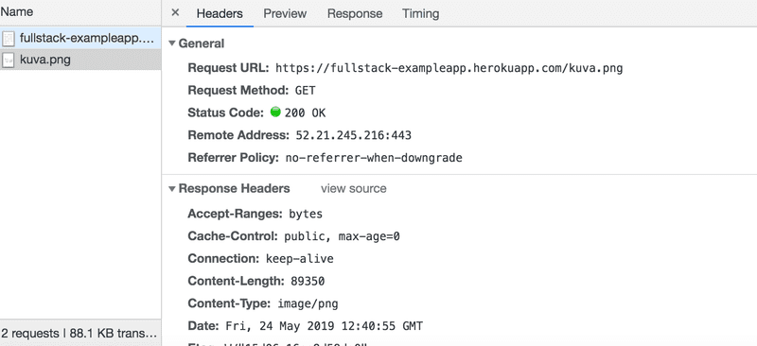
因为有了img标签，浏览器又做了一次HTTP-request，从服务器上获取图片kuva.png。该请求的细节如下。
该请求是向地址https://studies.cs.helsinki.fi/exampleapp/kuva.png发出的，方法类型是HTTP GET。响应头告诉我们，响应大小为89350字节，其内容类型为image/png，所以它是一个png图像。浏览器利用这些信息将图像正确地渲染在屏幕上。

Slide 11
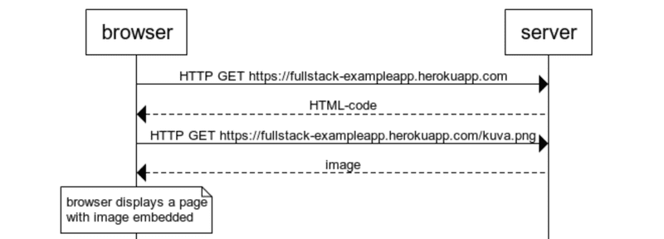
在浏览器上打开网页https://studies.cs.helsinki.fi/exampleap，所引起的一系列事件构成了以下顺序图。
首先，浏览器向服务器发送一个HTTP GET请求，以获取该网页的HTML代码。HTML中的img标签提示浏览器获取图片kuva.png。浏览器将HTML页面和图像渲染到屏幕上。
尽管很难注意到，但在图像从服务器上获取之前，HTML页面就已经开始渲染了。

Slide 12
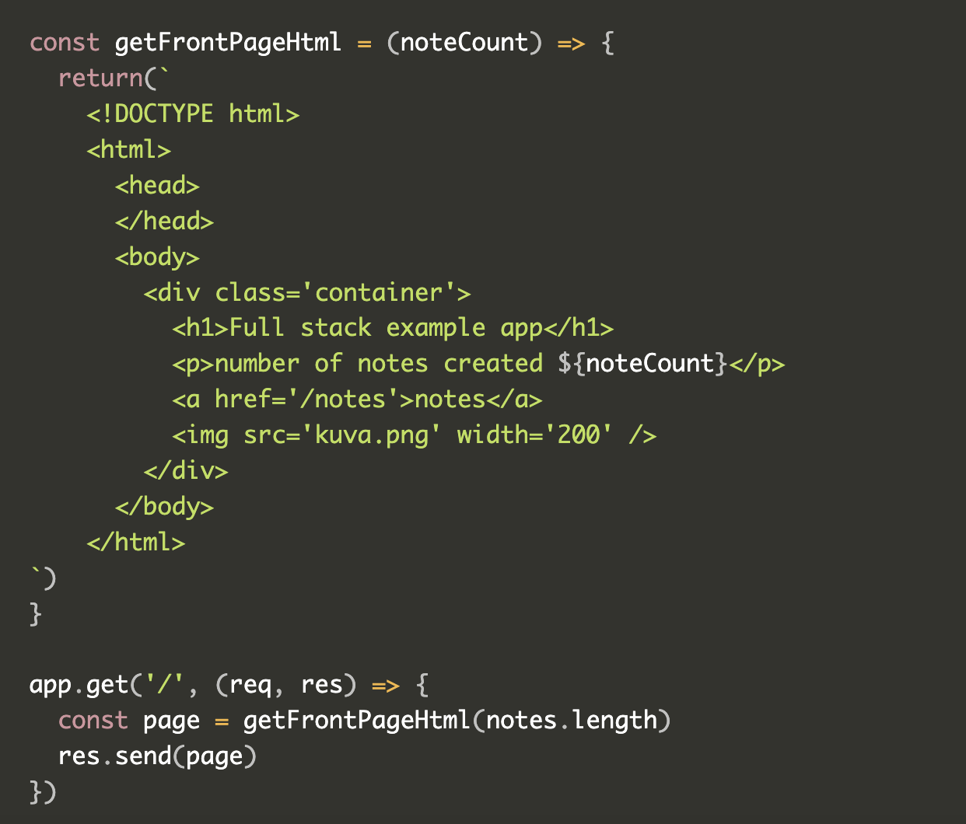
传统Web应用
传统的Web应用。当进入该页面时，浏览器从服务器上获取描述页面结构的HTML文档，以及文本内容。
示例应用的HTML代码是动态形成的，因为它包含了关于已创建的笔记数量的信息。
主页的HTML代码如右：

Slide 13
HTML页面的内容已被保存为一个模板字符串，或一个能够运行的字符串，例如，在它中间包含变量。主页中动态变化的部分，即保存的笔记数量（即代码中的notesCount），被模板字符串中的当前笔记数量（即代码中的notes.length）所取代。
在代码中间编写 HTML 当然不是明智的做法，但对于老派的 PHP 程序员来说，这是一种常规操作。
在传统的 web 应用中，浏览器是个“憨憨”。它只从服务器上获取HTML数据，而所有的应用逻辑都在服务器上。服务器可以用Java Spring、Python Flask 或用Ruby on Rails 来创建，仅举几个例子。
这个例子使用的是 Node.js的Express。示例课程使用的是Node.js和Express来创建网络服务器。

Slide 14
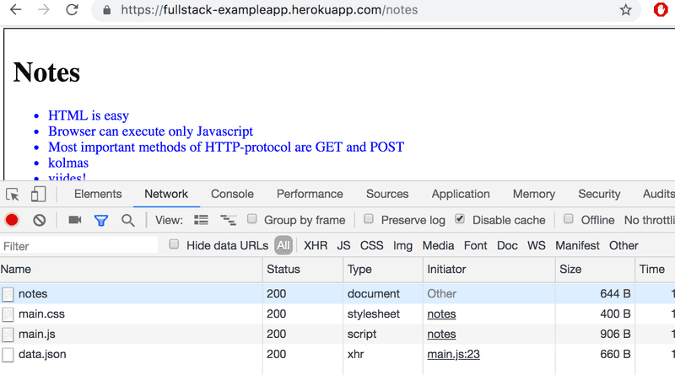
Running application logic in the browser
保持开发者控制台打开。通过点击🚫符号清空控制台，或者在控制台中输入clear()。
现在当你进入notes页面时，浏览器会做4个HTTP请求。

Slide 15
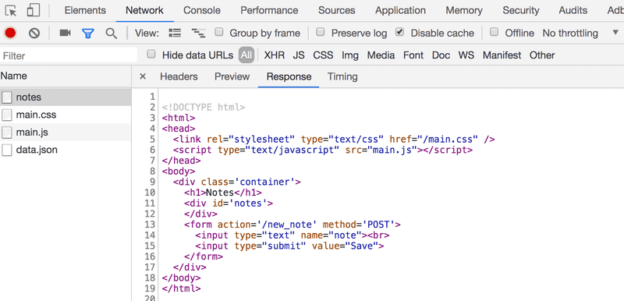
所有的请求都有不同的类型。第一个请求的类型 document。它是页面的HTML代码，看起来如下：

Slide 16
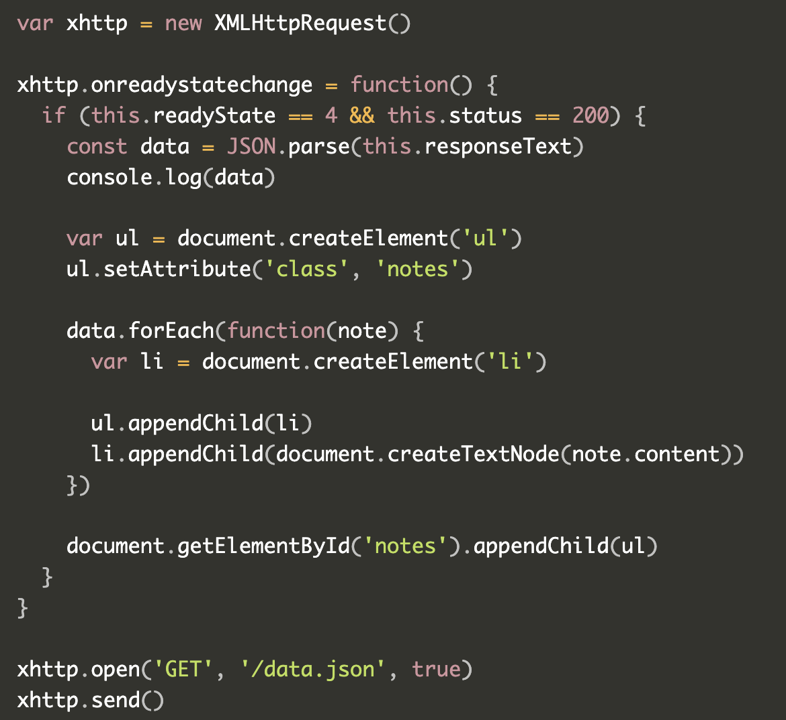
当我们比较浏览器上显示的页面和服务器返回的HTML代码时，我们注意到代码中不包含笔记的列表。
HTML的head部分包含一个script标签，它使浏览器获取了一个名为main.js的JavaScript文件。
该JavaScript代码看起来如下。

Slide 17
在获取了script标签后，浏览器立即开始执行代码。
最后两行指示浏览器对服务器的地址/data.json进行HTTP GET请求。
这就是“Network”选项卡上显示的最下面的请求。

Slide 18
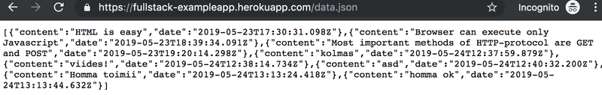
我们可以尝试从浏览器直接访问地址https://studies.cs.helsinki.fi/exampleapp/data.json。
在那里我们找到了JSON "原始数据 "中的笔记。默认情况下，基于Chromium的浏览器在显示JSON数据方面不是太好。可以使用插件来处理格式化问题。例如，在Chrome上安装JSONVue，然后重新加载页面。现在数据已经被很好地格式化了：

Slide 19
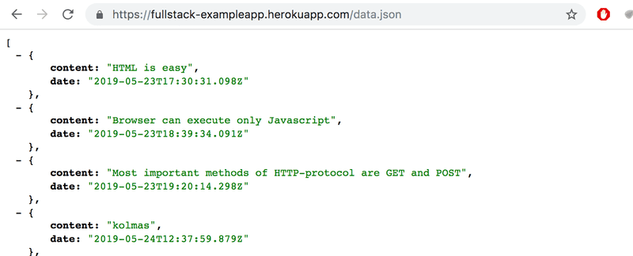

Slide 20
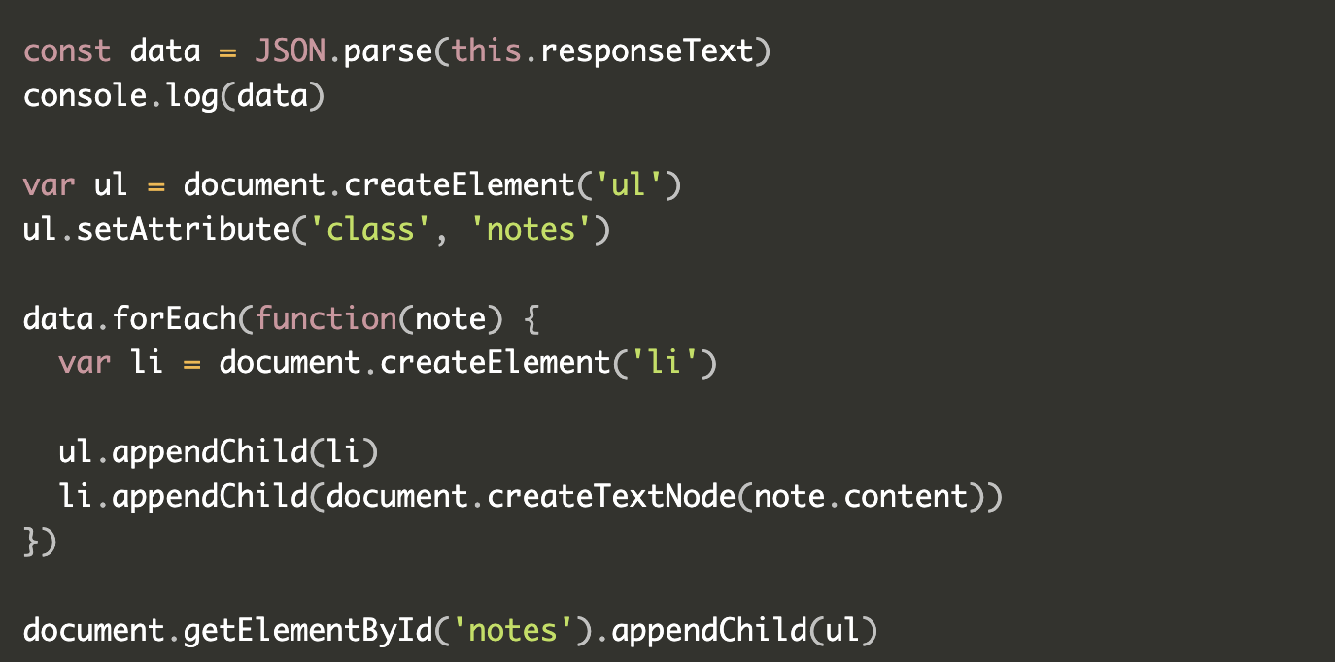
上面的笔记页面的JavaScript代码下载了包含笔记的JSON数据，并从笔记内容中形成了一个符号列表。
这是由以下代码完成的：
该代码首先创建了一个带有ul标签的无序列表，然后再为每个 Note 加上一个 li-标签。仅将每个 Note 的 content 字段变成了 li-标签 的内容，而原始数据的 timestamps 时间戳在这里并没派上用场。

Slide 21
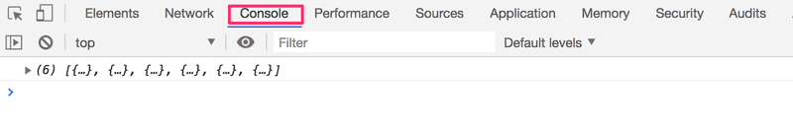
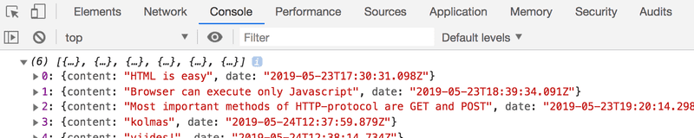
现在在你的开发者控制台打开Console标签。
通过单击行首的小三角形，可以展开控制台上的文本。
控制台上的这个输出是由代码中的console.log命令引起的：

Slide 22
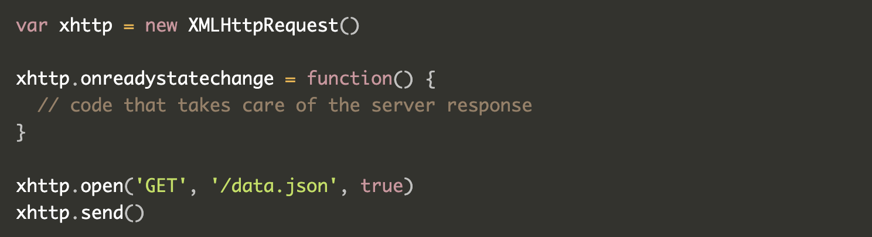
Event handlers and Callback functions（回调函数）
发送到服务器的请求放在了最后一行，但是处理响应的代码却在上面定义了。这是怎么回事？
为进行请求的xhttp对象定义了onreadystatechange事件的event handler。当该对象的状态发生变化时，浏览器会调用事件处理函数。该函数代码检查readyState是否等于4（描述了操作已经完成的情况），以及响应的HTTP状态代码是否为200。

Slide 23
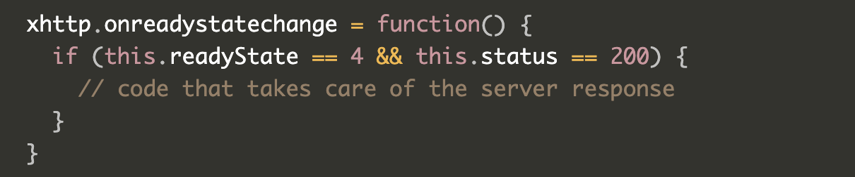
调用事件处理程序的机制在JavaScript中非常常见。事件处理函数被称为回调函数。应用代码本身并不调用这些函数，但是运行时环境--即浏览器，在适当的时候，即事件发生时，会调用该函数。

Slide 24
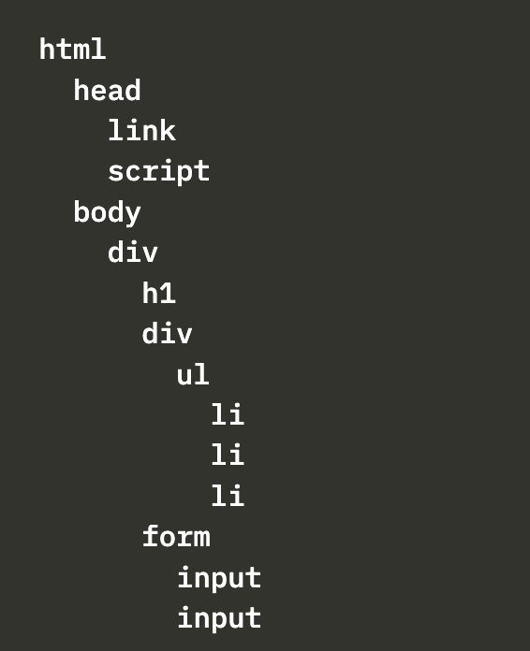
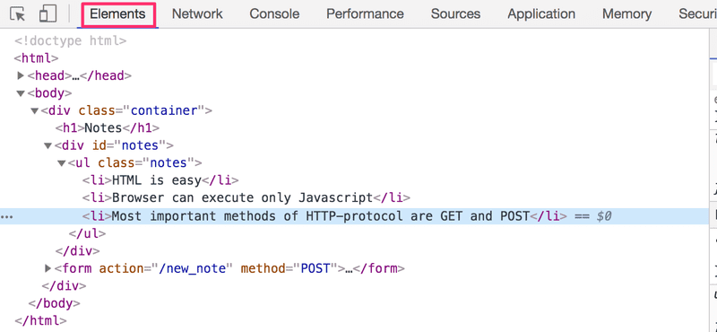
Document Object Model or DOM
我们可以将 html 页面看作隐式树结构。
在开发者工具Elements选项卡上：

Slide 25
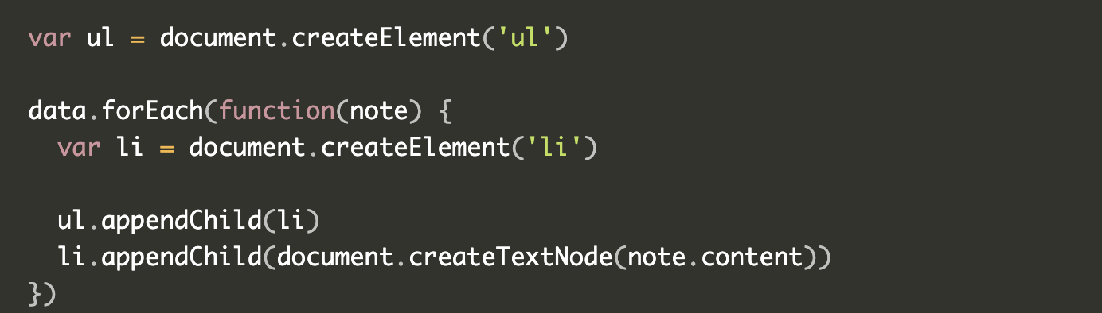
浏览器的工作，就是基于将HTML元素描绘成一棵树。
文档对象模型Document Object Model，或DOM，是一个应用编程接口(API)，它能够对与网页相对应的元素树进行程序化修改。
上一章介绍的JavaScript代码就是使用DOM-API在页面中添加了一个笔记列表。
下面的代码为变量ul创建了一个新节点，并为其添加了一些子节点。
最后，变量ul的树枝被连接到整个页面的HTML树中的适当位置。

Slide 26
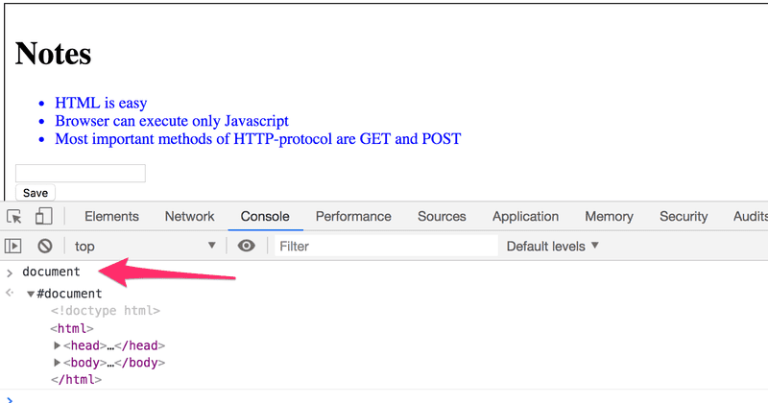
Manipulating the document-object from console
一个HTML文档的DOM树的最顶端节点被称为document对象。我们可以使用DOM-API在网页上执行各种操作。你可以通过在控制台标签中输入document来访问document对象。

Slide 27
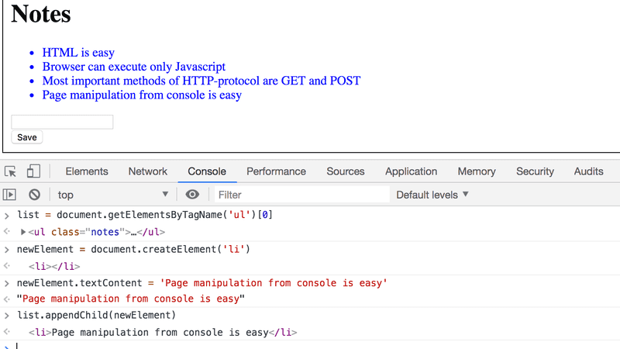
从控制台向页面添加一个新的笔记
虽然页面在你的浏览器上更新，这些变化也不是永久性的。如果页面被重新加载，新的笔记将会消失，因为这些变化没有被推送到服务器上。浏览器获取的JavaScript代码将始终基于来自地址https://studies.cs.helsinki.fi/exampleapp/data.json的JSON-数据，来创建笔记列表。

Slide 28
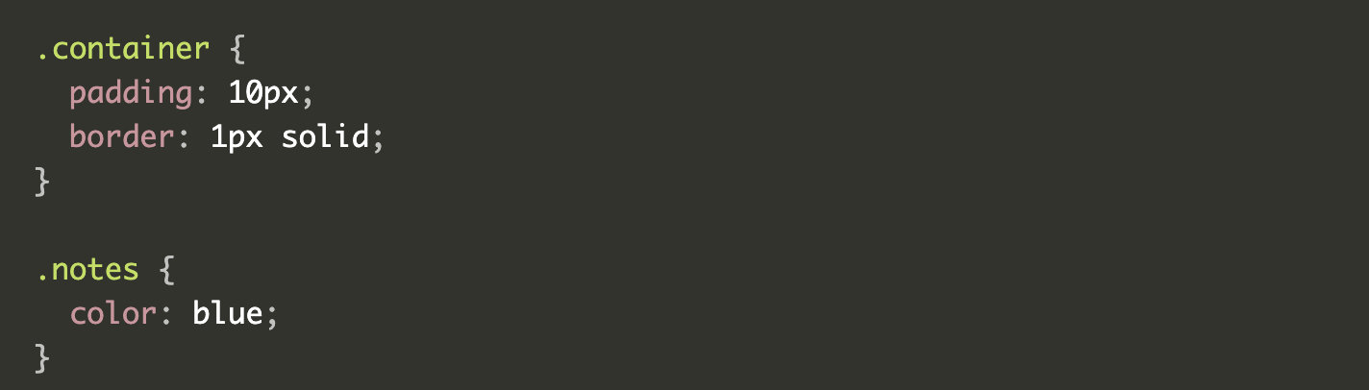
CSS
笔记页面的HTML代码中的head元素包含一个link标签，它决定了浏览器必须从地址main.css获取一个CSS样式表。
层叠样式表Cascading Style Sheets，或称CSS，是一种用来决定网页外观的样式表语言。

Slide 29
该文件定义了两个class selectors类选择器。这两个选择器用于选择页面的某些部分，并对它们定义样式规则，来装饰它们。
一个类选择器的定义总是以句号开始，并包含类的名称。
这些类是属性，它可以被添加到HTML元素中。
CSS属性可以在控制台的elements标签中检查。
最外层的div元素有container类。包含笔记列表的ul元素有notes类。
该CSS规则定义了具有container类的元素，将勾勒出一个一像素宽的边框。它还在元素上设置了10像素的padding。这在元素的内容和边框之间增加了一些空隙;第二条CSS规则将笔记的文本颜色设置为蓝色。
除了类之外，HTML元素还可以有其他属性。包含笔记的div元素有一个id属性。JavaScript代码使用这个id来寻找这个元素。

Slide 30
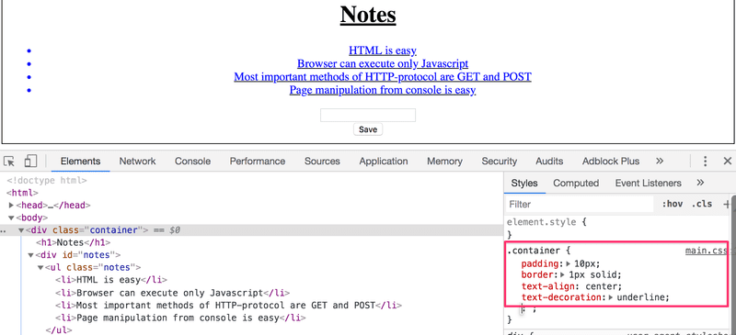
在控制台中所作的改变也不会是永久性的。如果你想做永久的改变，必须把它们保存到服务器上的CSS样式表中。
控制台的Elements标签可以用来改变元素的样式。

Slide 31
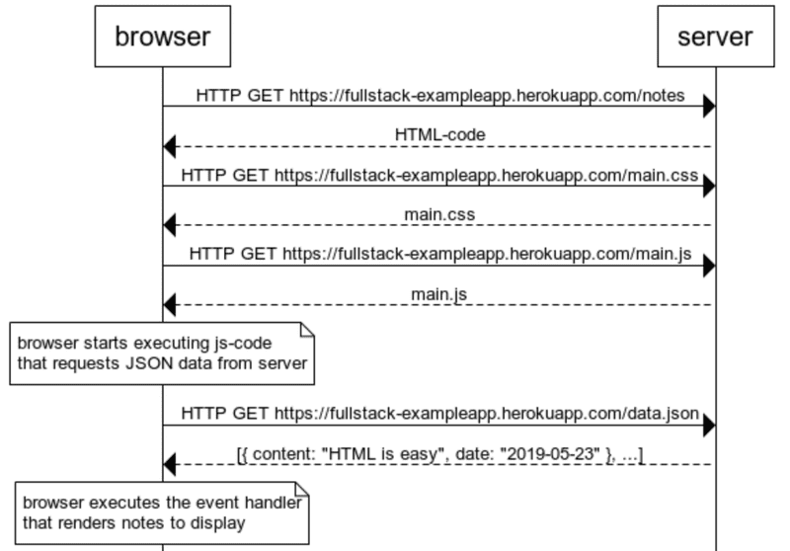
Loading a page containing JavaScript - review
在浏览器上打开 https://studies.cs.helsinki.fi/exampleapp/notes ，会发生什么?

Slide 32
浏览器使用HTTP GET请求从服务器上获取定义页面内容和结构的HTML代码。
HTML代码中的链接使浏览器也获取了CSS样式表main.css...和一个JavaScript代码文件main.js。
浏览器执行该JavaScript代码。该代码向地址https://studies.cs.helsinki.fi/exampleapp/data.json 发出HTTP GET请求，该地址以JSON数据形式返回笔记。
当数据被获取后，浏览器执行一个事件处理程序，它使用DOM-API将笔记渲染到页面上。

Slide 33
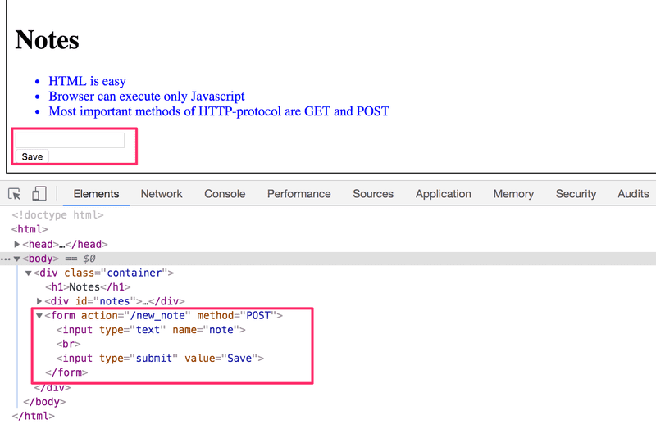
Forms and HTTP POST
让我们来看看如何添加一个新的笔记。
笔记页面包含一个form表单元素。
当表单上的按钮被点击时，浏览器将把用户的输入发送到服务器上。让我们打开网络标签，看看提交表单是什么样子？

Slide 34
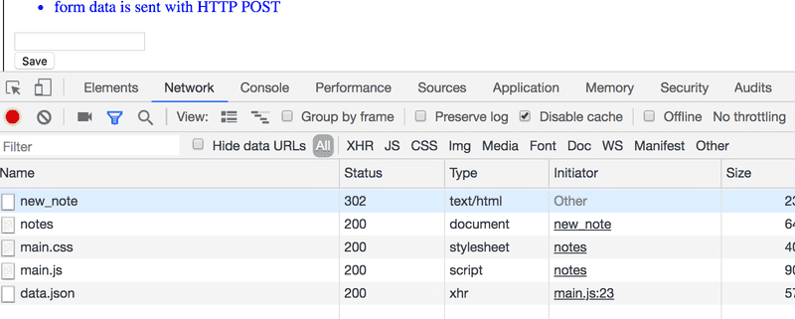
提交表单会引起至少5个HTTP请求。

Slide 35
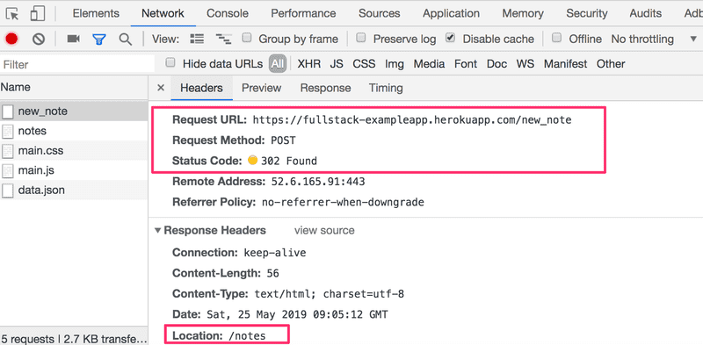
第一个是表单提交事件。 让我们放大一下:

Slide 36
这是一个HTTP POST请求，指向服务器地址newnote。服务器回应的是HTTP状态代码302。这是一个[URL重定向](https://en.wikipedia.org/wiki/URLredirection)，服务器要求浏览器对头信息Location中定义的地址--即地址notes做一个新的HTTP GET请求。
浏览器重新加载了笔记页面。重载又引起了三个HTTP请求：获取样式表（main.css）、JavaScript代码（main.js）和笔记的原始数据（data.json）。
Network选项卡还显示了随表单提交的数据。

Slide 37
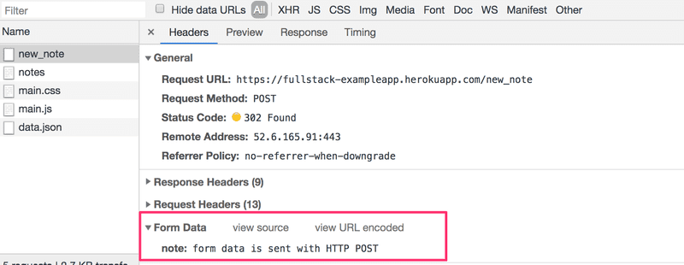
表单标签有属性action和method，它们定义了提交表单是以HTTP POST请求的方式完成的，地址为new_note。

Slide 38
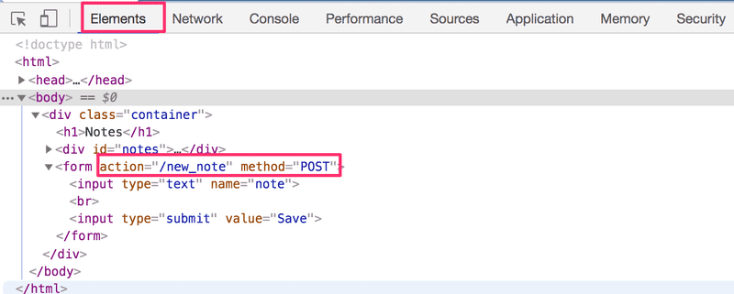

Slide 39
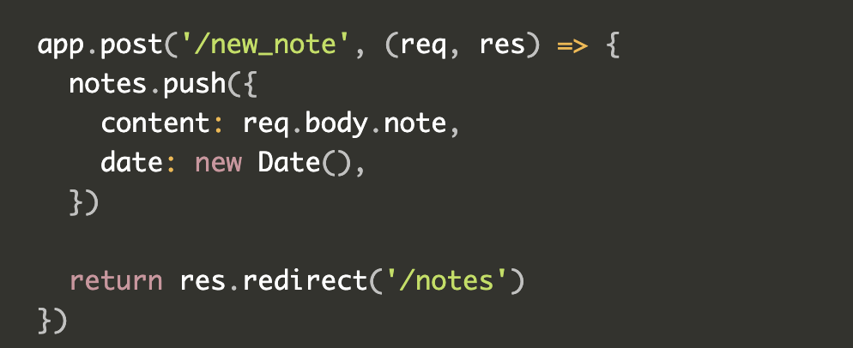
服务器上负责POST请求的代码非常简单（注意：这个代码在服务器上，而不是在浏览器获取的JavaScript代码上）。
数据被作为POST请求的body发送。
服务器可以通过访问请求对象req的req.body字段来访问这些数据。
服务器创建一个新的Note对象，并将其添加到一个名为notes的数组中。
服务器不会将新的笔记保存到数据库中，所以当服务器重新启动时，新的笔记会消失。

Slide 40
AJAX
应用的笔记页面遵循九十年代早期的网络开发风格，"使用Ajax"，它处于2000年初网络技术浪潮的顶峰上。
AJAX(Asynchronous JavaScript and XML)是2005年2月在浏览器技术进步的背景下引入的一个术语，用来描述一种新的革命性的方法，它能够使用包含在HTML中的JavaScript来获取网页内容，而不需要重新渲染网页。
在AJAX时代之前，所有的网页都像我们在本章前面看到的传统网络应用那样工作。
页面上显示的所有数据都是通过服务器生成的HTML代码获取的。
笔记页面使用AJAX来获取笔记数据。提交表单仍然使用传统的提交网络表单的机制。
AJAX的东西现在已经非常普遍，以至于被认为是理所当然的。这个词已经被遗忘了，新生代甚至没有听说过它。

Slide 41
Single page app
在我们的示例应用中，主页的工作方式与传统的网页一样。所有的逻辑都在服务器上，而浏览器只按照指示渲染HTML。
笔记页面把生成现有笔记的HTML代码的部分责任交给了浏览器。浏览器通过执行从服务器上获取的JavaScript代码来完成这项任务。这些代码从服务器上获取JSON数据，并使用DOM-API在页面上添加显示笔记的HTML元素。
SPA风格的网站并不像我们的样例应用那样从服务器上单独获取所有的页面，而是只由一个从服务器上获取的HTML页面组成，其内容由在浏览器中执行的JavaScript来操作。

Slide 42
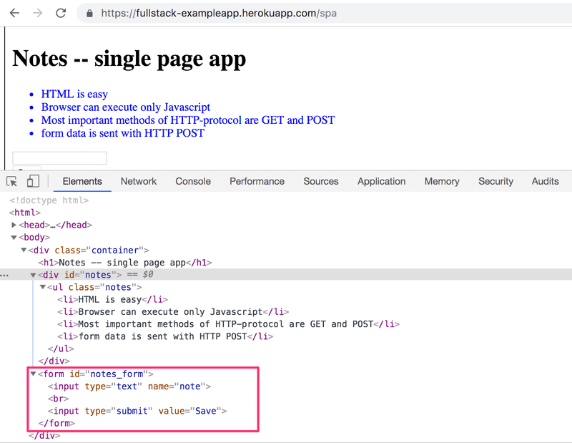
HTML代码几乎相同，但JavaScript文件不同（spa.js），而且在定义form-tag的方式上有一点变化。
这个表单没有action或method属性来定义如何和往哪里发送输入数据。
当你现在创建一个新的笔记时，你会发现浏览器只向服务器发送了一个请求。

Slide 43
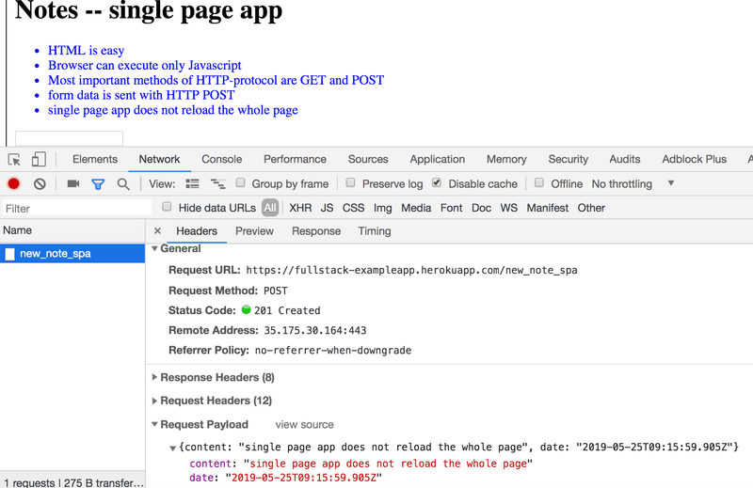
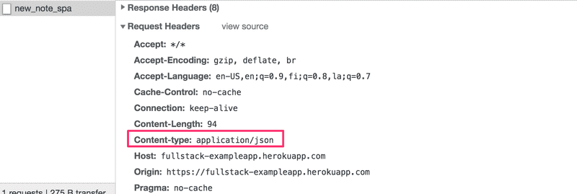
发送到地址new_note/spa的POST请求包含了新笔记的JSON数据，包含了笔记的内容（content）和时间戳（date）。
请求的Content-Type头告诉服务器，包含的数据是以JSON格式表示的。

Slide 44
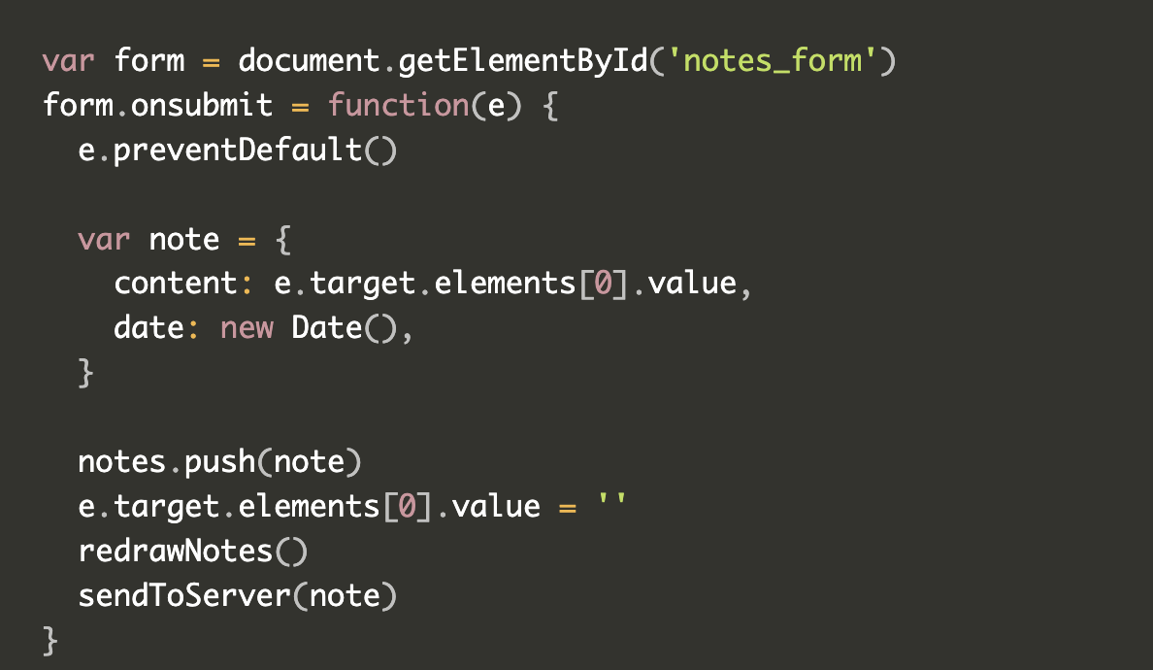
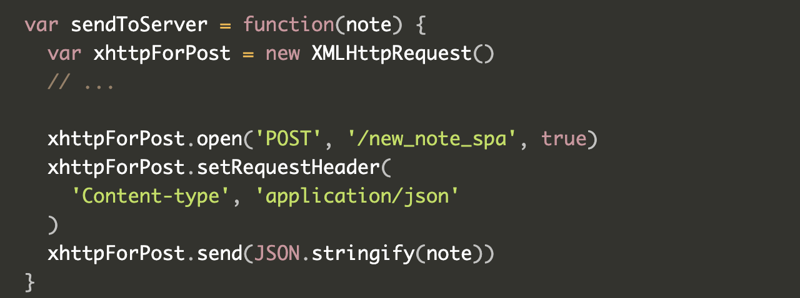
请求的Content-Type头告诉服务器，包含的数据是以JSON格式表示的。如果没有这个头，服务器将不知道如何正确解析数据。
服务器以状态代码201创建进行响应。这一次服务器没有要求重定向，浏览器停留在同一个页面上，并且没有再发送HTTP请求。
研究下代码：该代码确定数据将以HTTP POST请求发送，数据类型为JSON。数据类型由Content-type头决定。然后，数据被作为JSON-字符串发送。
Notes:
命令document.getElementById('notes_form')指示代码从页面上获取表单元素，并注册一个事件处理程序来处理表单提交事件。该事件处理程序立即调用方法e.preventDefault()来阻止表单提交的默认处理。默认方法会将数据发送到服务器并导致一个新的GET请求，这是我们不希望发生的。
然后事件处理函数创建了一个新的笔记，用notes.push(note)命令将其添加到笔记列表中，重新渲染页面上的笔记列表，并将新笔记发送到服务器。

Slide 45
JavaScript-libraries
与其只使用JavaScript和DOM-API，不如使用包含更简易工具的库，与DOM-API相比更容易操作，通常用于操作页面。这些库中一个一直很流行的是jQuery。
jQuery成功的原因之一是其所谓的跨浏览器兼容性。这个库无论在哪种浏览器或制造它的公司都能工作，所以不需要针对浏览器的解决方案。如今，考虑到JavaScript的发展，使用jQuery就不那么合理了，最流行的浏览器一般都能很好地支持基本功能。
单页应用的兴起带来了几种比jQuery更 "现代 "的网页开发方式。第一波开发者的最爱是BackboneJS。在2012年推出之后，谷歌的AngularJS迅速成为现代网页开发的事实标准。
目前最流行的实现网络应用逻辑的浏览器端的工具是Facebook's React库。
Notes:
jQuery是早在网络应用主要遵循服务器生成HTML页面的传统风格时开发的，这种风格的功能通过在浏览器端使用 JavaScript 搭配使用 jQuery 来增强。jQuery成功的原因之一是其所谓的跨浏览器兼容性。这个库无论在哪种浏览器或制造它的公司都能工作，所以不需要针对浏览器的解决方案。如今，考虑到JavaScript的发展，使用jQuery就不那么合理了，最流行的浏览器一般都能很好地支持基本功能。

Slide 46
在本课程中，我们将熟悉React和Redux库，它们经常被一起使用。
React的地位似乎很强大，但JavaScript的世界是不断变化的。例如，最近一个新来者--VueJS--已经吸引了一些人的兴趣。

Slide 47
Full stack web development
浏览器是前端，在浏览器上运行的JavaScript是前端代码。另一边，服务器则是后端。
全栈式网络开发意味着我们关注应用的所有部分：前端、后端和数据库。有时，服务器上的软件和它的操作系统也被看作是堆栈的一部分，但我们不会去研究这些。
开发人员专门从事堆栈的某一层，例如后端，是比较常见的。后端和前端的技术是完全不同的。随着全栈趋势的发展，开发人员熟练掌握应用和数据库的所有层已经成为普遍现象。通常情况下，全栈开发人员还必须有足够的配置和管理技能来操作他们的应用，例如，上云。

